Slide 1
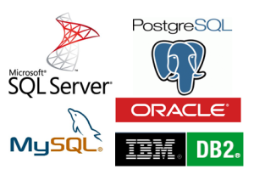
Seminário sobre Banco de Dados Relacional

Slide 2
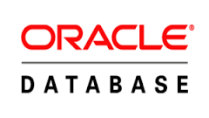
Alunos: Ferdinando, Ismael, João Paulo e Rony

Slide 3
Introdução
Oracle é um SGBD (sistema de gestão de banco de dados) editado pela sociedade do mesmo nome (Oracle Corporation) líder mundial dos bancos de dados.
A sociedade Oracle Corporation foi criada em 1977 por Lawrence Ellison, Bob Miner, e Ed Oates. Ela se chama então Relational Software Incorporated (RSI) e comercializa um Sistema de gestão de Bancos de dados relacionais (SGBDR ou RDBMS para Relational Database Managememt System) denominado Oracle.
Em 1979, o primeiro protótipo (RDBMS - RSI1) que integra a separação dos espaços de endereçamento entre os programas usuários e o núcleo Oracle é comercializado. Esta versão é inteiramente desenvolvida em linguagem de montagem. A segunda versão (RDBMS - RSI2) é um transportador da aplicação para outras plataformas.
Em 1983 a terceira versão traz melhorias no nível das performances e um melhor suporte do SQL. Esta versão é inteiramente codificada em linguagem C. Na mesma época RSI troca de razão social e torna-se Oracle.
Em 1984 a primeira versão do Oracle (Oracle 4) é comercializada em máquinas IBM.
Em 1985 Oracle 5 permite uma utilização cliente-servidor graças ao middleware SQL*Net.
Em 1986 Oracle foi levado para a plataforma 8086.

Slide 4
Introdução
Em 1988 Oracle 6 está disponível em um grande número de plataformas e aportes de numerosas novas funcionalidades bem como uma melhoria importante das performances.
Em 1991, Oracle 6.1 propõe uma opção Parallel Server (em um primeiro tempo na DEC VAX, depois rapidamente em numerosas outras plataformas).
Em 1992, Oracle 7 é lançado para plataformas UNIX (ela sairá para as plataformas Windows somente a partir de 1995). Esta versão permite uma melhor gestão da memória, do CPU e das Entradas-Saídas. O banco de dados é acompanhado de ferramentas de administração (SQL*DBA) que permitem uma exploração mais fácil do banco. Em 1997, a versão Oracle 7.3 (batizada Oracle Universal Server) aparece, seguida da versão 8 que oferece capacidades objeto ao banco de dados.
1993 – Introduzidas ferramentas GUI de desenvolvimento cliente/servidor do Oracle. Oracle Applications passou para cliente/servidor.
1995 – Primeiro banco de dados de 64 bits.
1996 – Lançado o Oracle7.3.

Slide 5
Introdução
1997 – O Oracle 8 é apresentado. O Oracle Application Server é apresentado, assim como aplicações para a Web. Oracle é o primeiro banco de dados para Web. Ferramentas Oracle BI, como Discoverer, são introduzidas para data warehousing. Ferramentas possuem suporte nativo para Java.
1998 – Primeiro grande RDBMS (Oracle 8) portado para o Linux. Oracle é o primeiro banco de dados com suporte para Java.
1999 – Lançado o Oracle 8i. Integra Java/XML nas ferramentas de desenvolvimento. Oracle é o primeiro banco de dados com suporte nativo para XML.
2000 – Lançado o Oracle9i Application Server, tornando-se o primeiro banco de dados com cache na camada intermediária. Lançado o E-Business Suite, banco de dados sem fio com OracleMobile, Oracle9i Application Server Wireless e Internet File System (IFS).
2001 – Lançado o Oracle9i (9.1). Oracle é o primeiro banco de dados com Real Application Clusters (RAC).
2002 – Lançado o Oracle9i Release 2 (9.2).
2003 – Lançado o Oracle 10g – banco de preparado para o Grid Computing.

Slide 6
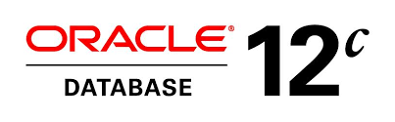
Introdução
2008: Oracle Corporation acquires BEA Systems.
2010: Oracle Corporation acquires Sun Microsystems.
2011: Oracle Corporation acquires web content management system FatWire Software.
2011: On 18 October, Oracle Corporation acquires Endeca Technologies Inc. faceted search engine software vendor.
2013: Oracle Corporation released Oracle Database 12c for Linux, Solaris and Windows. (The c stands for "cloud".)

Slide 7
Características gerais
O Oracle possui a capacidade de disparar gatilhos quando você inicia o SGDB, quando um usuário se conecta, quando realiza uma operação de DDL, etc. Além disso, o Oracle possui o AUDIT que que é um comando que utiliza uma estrutura pronta para auditar diferentes eventos;
Oracle gera logs com alto nível de controle, permitindo especificar uma sessão específica. Isto ajuda muito para monitorar uma ação específica dentro de um ambiente de produção.
O Oracle permite de indicar um tablespace separado para o Tablespace TEMP e UNDO. Isto permite um ajuste de desempenho melhor, particularmente colocando o tablespace TEMP em outro disco em aplicações de BI que fazem consultas enormes.
Fine -Grained Access, é uma ferramenta do Oracle que permite o acesso a determinadas linhas de uma tabela de acordo com o perfil do usuário conectado. Este é um recurso interessante que em aplicações corporativas podem ajudar um bocado.
O Oracle tem a possibilidade de criar tablespaces com diferentes tamanhos de bloco e buffers específicos para cada tamanho de bloco. Num ambiente que mistura características de OLTP com BI, isto pode ser interessante. É claro que oideal seria separar os dois ambientes em servidores distintos. No entanto esta opção confere ao Oracle uma flexibilidade adicional no ajuste de performance e uso do disco.

Slide 8
Características gerais
SQLLoader é uma ferramenta para importação de grandes volumes de dados em arquivos texto em diversos formatos. E uma ferramenta realmente robusta e flexível que pode lhe ajudar a fazer ETL, migrar dados de plataformas distintas, etc.
As ferramentas de monitoramento da Oracle são realmente úteis. A partir do Oracle 10g o “Database Control” tem facilidades realmente interessantes e acredito que a versão 11g tenha melhorado mais ainda isso.
Ajuste automático de memória. O Oracle possui alguns parâmetros de inicialização se ajustam limites de memória para o Oracle e deixa ele distribuir este espaço entre as diversas áreas internas. Isto realmente pode simplificar muito o trabalho do DBA.
Os índices do tipo bitmap ajudam muito em colunas de baixa cardinalidade e poucas gravações. O PostgreSQL tinha programado para implementar esta funcionalidade na versão 8.3 mas adiou para a versão 8.4. No entanto os índices bitmap são utilizados na memória (mas não em disco) no PostgreSQL em durante uma busca.
O Particionamento de tabelas do Oracle também tem algumas vantagens sobre o particionamento do PostgreSQL como o particionamento por hash e outras funcionalidades que ajudam a dar manutenção em tabelas particionadas.
Controle de transações dentro de um bloco PL/SQL.

Slide 9
Características gerais
Visões materializadas, são coisas possíveis de serem feitas utilizando-se gatilhos e funções no PostgreSQL, mas é bem mais fácil quando você já tem uma estrutura sintática pronta para isso como no Oracle.
O Jobs Scheduler é ferramentas do Oracle que permite o disparo de ações específicas através do agendamento em horário específico, se repetindo ou não em intervalos programados. Muitas pessoas resolvem esta ausência utilizando o CRON do Linux, mas o Job Scheduler tem uma série de funcionalidades interessantes, além de permitir tratar tudo via SQL.
As versões do Oracle
Oracle se declina em diversas versões
- Oracle Server Standard, uma versão que compreende as ferramentas amis comuns da solução Oracle. Não se trata, no entanto, de uma versão quebrada, ou mens completa...
- Oracle Server Enterprise Edition

Slide 10
Características gerais
As funcionalidades do Oracle
Oracle é um SGBD que permite assegurar :
- A definição dos e a manipulação dados
- A coerência dos dados
- A confidencialidade dos dados
- A integralidade dos dados
- O backup e a restauração dos dados
- A gestão dos acessos competitivos
Os componentes do Oracle
Além do banco de dados, a solução Oracle é verdadeiramente um ambiente de trabalho constituído de diversos softwares que permitem principalmente uma administração gráfica do Oracle, de se adaptar com produtos diversos e com assistentes de criação de banco de dados e de configuração destes.

Slide 11
Características gerais
Pode-se classificar as ferramentas do Oracle de acordo com diversas categorias:
- As ferramentas de administração
- As ferramentas de desenvolvimento
- As ferramentas de comunicação
- As ferramentas de gênio software
- As ferramentas de ajuda à decisão
As ferramentas de administração do Oracle
Oracle é fornecido com numerosas ferramentas que permitem simplificar a administração do banco de dados. Entre estas ferramentas, as mais conhecidas são:
- Oracle Manager (SQL*DBA)
- NetWork Manager
- Oracle Enterprise Manager
- Import/Export : uma ferramenta que permite trocar dados entre dois bancos Oracle

Slide 12
Características gerais
Ferramentas de desenvolvimento do Oracle
Oracle propõe igualmente numerosas ferramentas de desenvolvimento que permitem automatizar a criação de aplicações que podem servir de interface para banco de dados. Estas ferramentas de desenvolvimento são :
- Oracle Designer
- Oracle Developer
- SQL*Plus : uma interface interativa para enviar solicitações SQL e PL/SQL para o banco de dados. SQL*Plus permite, principalmente, configurar o ambiente de trabalho
- Oracle Developper : trata-se de um pacote de produtos destinados à concepção e a criação de aplicações cliente-servidor. Ele é composto de 4 aplicações:
Oracle Forms (antigamente SQL*Forms) : uma ferramenta que permite interrogar o banco de dados de maneira gráfica sem conhecimento prévio da linguagem SQL. SQL*Forms permite desenvolver aplicações gráficas (janelas, formulários,...) que permitem selecionar, alterar e suprimir dados no banco.
Oracle Reports (SQL*ReportWriter) : uma ferramenta que permite realizar estados
Oracle Graphics : uma ferramenta de geração automática de gráficos dinâmicos para apresentar graficamente estatísticas a partir dos bancos de dados.
Procedure Builder : uma ferramenta que permite desenvolver procedimentos, funções e pacotes.

Slide 13
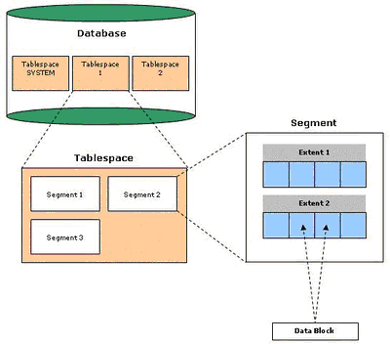
Características sobre sua estrutura de armazenamento
O banco de dados Oracle é dividido logicamente por tablespaces. Numa divisão abaixo das tablespaces se encontram os segmentos, que são constituídos de extensões. Uma extensão consiste no conjunto de blocos de dados. Para o entendimento ficar mais claro, a Figura 1 exibe como se dá as a. Cada extensão somente existe em um arquivo de dados. Os blocos de dados representam a menor unidade de entrada/saída no banco de dados.
Todo banco de dados Oracle tem um ou mais arquivos de dados (datafiles), onde são armazenados os dados da base de dados. Os dados das estruturas lógicas como tabelas e índices são fisicamente armazenados nos datafiles alocados para o banco de dados, conforme Figura 2.

Slide 14
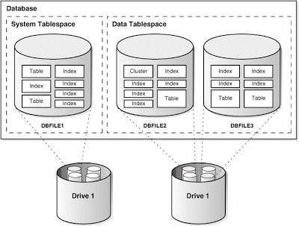
Características sobre sua estrutura de armazenamento
Figura 2 - Armazenamento lógico e físico de objetos no Oracle. (Fonte: Oracle Corporation)

Slide 15
Características sobre sua estrutura de armazenamento
É importante saber, que um datafile pode ser associado a apenas um banco de dados e a uma única tablespace. Os dados de um datafile são lidos, quando preciso, durante as operações de DML no banco de dados e armazenados no cachê de memória do Oracle (na porção de blocos de dados). Dados modificados ou alterados não são necessariamente armazenados no datafile de imediato. Para reduzir o acesso a disco e melhorar o desempenho, o dado é colocado na memória e gravado no datafile todos de uma vez como determinado pelo processos interno do Oracle chamado “database writer process”.
Continuando a falar sobre as estruturas físicas do banco Oracle, temos o Redo Log File. Todo banco de dados Oracle tem um ou mais redo log files. O conjunto de um ou mais redo log files são conhecidos coletivamente como redo log do banco de dados. A função principal desses arquivos é registrar todas as mudanças realizadas nos dados do banco. Se devido a uma falha há necessidade de se recuperar informações do banco de dados isto é possível de ser feito através dos redo log files.

Slide 16
Características sobre sua estrutura de armazenamento
Para concluir a explicação de arquivos físicos do Oracle, vou falar sobre os control files. Todo banco de dados do Oracle tem um control file que são responsáveis por guardar os registros que especificam as estruturas físicas dos arquivos, tais como:
- Nome do banco de dados
- Nomes e localizações dos redo log files
- A data da criação do banco de dados
Assim como os redo log files os control files também podem ter cópias mantidas em mais de um disco para efeito de segurança.
É importante lembrar que a estrutura de armazenamento das informações pode ter impacto na performance do banco de dados, então deve-se planejar de forma coerente como e onde alocar os dados para evitar problemas dessa natureza.

Slide 17
Tipos de índices suportados
Índices convêncionais(B-tree);
O índice B-Tree possui uma estrutura hierárquica que armazena ponteiros para as linhas de uma tabela, sendo indicado para colunas chaves – coluna que faz parte de um índice – cujos valores apresentem muita distinção como, por exemplo, aqueles encontrados em uma coluna que será chave primária. Por outro lado, seu uso proporciona desempenho reduzido – se houver – para colunas com pouca diferença de valores como, por exemplo, nos casos de Unidade de Federação ou Sexo.

Slide 18
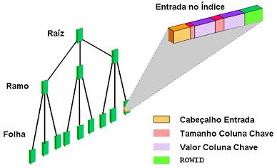
Tipos de índices suportados

Slide 19
Tipos de índices suportados
Índices Bitmap
O índice bitmap é um tipo de índice que foi introduzido no Oracle Database 7 e que pode ser utilizado para otimizar consultas que utilizam como filtro de dados, colunas que possuem baixa cardinalidade, ou seja, colunas que possuem pouca variação de valores nas linhas de uma tabela. Ao criar um índice bitmap em uma coluna, o Oracle monta um mapa de bits para todas as linhas da tabela, contendo todos os valores possíveis para a coluna. Para cada linha há uma mapa de todos os valores possíveis da coluna indexada. O Oracle grava um bit 1 onde o valor existe em uma determinada linha e 0 para os valores que não existem nesta linha.

Slide 20
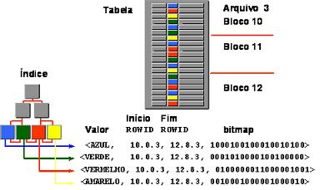
Tipos de índices suportados

Slide 21
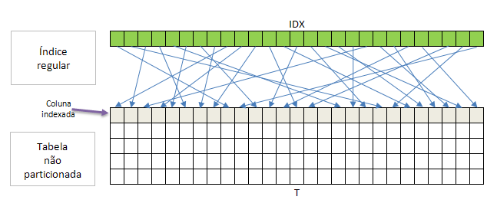
Tipos de índices suportados
Índices Particionados
Indices sobre tabelas particionadas. Podem ser locais e globais. Bom, os índices particionados locais refletem a estrutura da tabela particionada e são particionados de forma igual a tabela particionada subjacente, ou seja, eles são particionados nas mesmas colunas que a tabela e, portanto, tem os mesmos números de partições e os mesmos limites (HIGH_VALUE) que a tabela particionada.
Já os índices particionados globais não precisam ser necessariamente particionados da mesma maneira que a tabela subjacente.

Slide 22
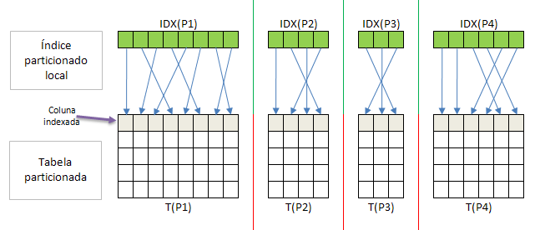
Tipos de índices suportados
Índices Particionados

Slide 23
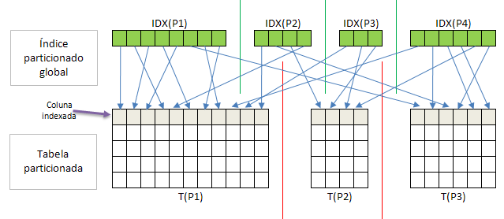
Tipos de índices suportados
Índices Particionados

Slide 24
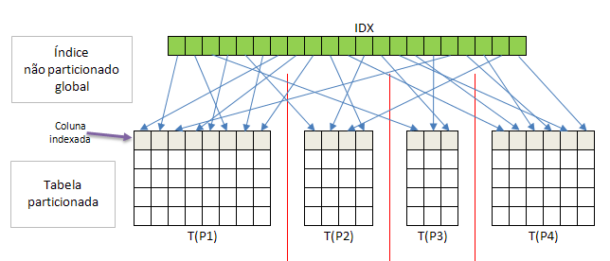
Tipos de índices suportados
Índices Particionados

Slide 25
Tipos de índices suportados
Índices baseados em funções
É um índice baseado no valor de retorno de uma expressão ou função. A função pode ser um método de instância (na sequência, consideraremos somente método de instância).
O método para cada objeto é pré-computado e seu valor de retorno é armazenado para a chave do índice objeto. Com isto, os valores das funções são recuperados do índice, sem que os métodos tenham que ser computados de novo.
Índices baseados em funções melhoram o desempenho de consultas que têm uma função na cláusula WHERE.

Slide 26
Estruturas especiais destinadas ao armazenamento/recuperação de grandes volumes de dados
Técnica de Tablespaces Transportáveis no Oracle (Transportable Tablespaces)
A referida técnica possibilita plugar tablespaces de um banco de dados em outro banco de dados através do recurso Transportable Tablespaces (TTS) disponível desde a versão do Oracle 8i. Este recurso pode vir a ser útil quando precisamos transferir um grande volume de dados de um banco de dados para outro banco de dados. Ao invés de usar métodos de exportação/importação através dos utilitários exp/imp ou expdp/impdp que poderiam consumir um tempo considerável, usando o método TTS, o tempo para transferir os dados seria praticamente o tempo de realização da cópia dos datafiles do banco de dados de origem para o banco de dados de destino.

Slide 27
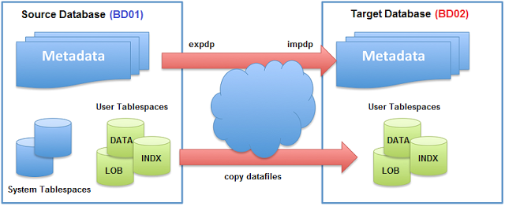
Estruturas especiais destinadas ao armazenamento/recuperação de grandes volumes de dados

Slide 28
Estruturas especiais destinadas ao armazenamento/recuperação de grandes volumes de dados
Compactação
A Oracle é uma das pioneiras na introdução da tecnologia de compactação de banco de dados. O Banco de Dados Oracle 9i introduziu a Compactação de Tabelas. O Banco de Dados Oracle 11g introduz um novo recurso chamado Compactação de Tabelas OLTP, que permite que os dados sejam compactados durante todos os tipos de operações de manipulação, incluindo DML convencional, como INSERT e UPDATE chamado Advanced Compression.
O Advanced Compression proporciona não só economias de armazenamento significativas, como também melhorias de performance para cargas de trabalho com leituras intensas. Para operações de DML, ele tem um impacto baixíssimo devido ao algoritmo de compactação em lote exclusivo descrito anteriormente. Como habilitar a Compactação de Tabelas O exemplo a seguir mostra como a Compactação de Tabelas OLTP pode ser habilitada:
CREATE TABLE emp ( emp_id NUMBER , first_name VARCHAR2(128) , last_name VARCHAR2(128) ) COMPRESS FOR ALL OPERATIONS;

Slide 29
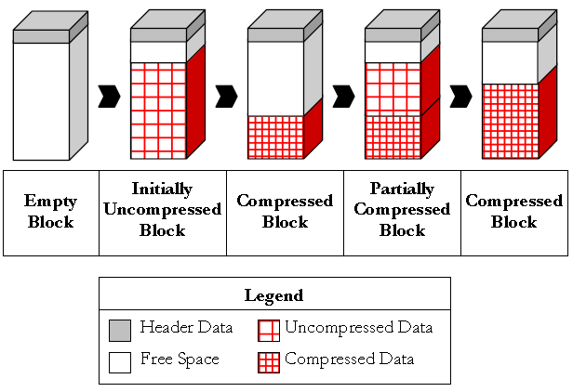
Estruturas especiais destinadas ao armazenamento/recuperação de grandes volumes de dados

Slide 30
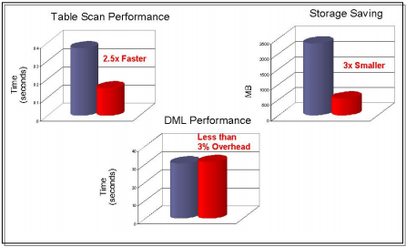
Estruturas especiais destinadas ao armazenamento/recuperação de grandes volumes de dados

Slide 31
Estruturas especiais destinadas ao armazenamento/recuperação de grandes volumes de dados
Bigfiles tablespace
Tablespace que contém um único arquivo bastante largo. Permite aumentar grandemente o número de dados de um database.
Criando um big file database:
CREATE DATABASE GRID
SET DEFAULT BIGFILE TABLESPACE
DATAFILE '/u02/oradata/grid/system01.dbf' SIZE 500 M,
SYSAUX DATA FILE '/u02/oradata/grid/sysaux01.dbf' SIZE 500 M
DEFAULT TEMPORARY TABLESPACE tbs01
TEMPFILE '/u02/oradata/grid/temp01.dbf' SIZE 1024 M
UNDO TABLESPACE undo01
DATAFILE '/u02/oradata/grid/undo01.dbf' SIZE 1024 M;

Slide 32
Estruturas especiais destinadas ao armazenamento/recuperação de grandes volumes de dados
TableSpace temporários
O Oracle permite de indicar um tablespace separado para o Tablespace TEMP e UNDO. Isto permite um ajuste de desempenho melhor, particularmente colocando o tablespace TEMP em outro disco em aplicações de BI que fazem consultas enormes.
CREATE TEMPORARY TABLESPACE temp_demo
TEMPFILE 'temp01.dbf' SIZE 5M AUTOEXTEND ON;

Slide 33
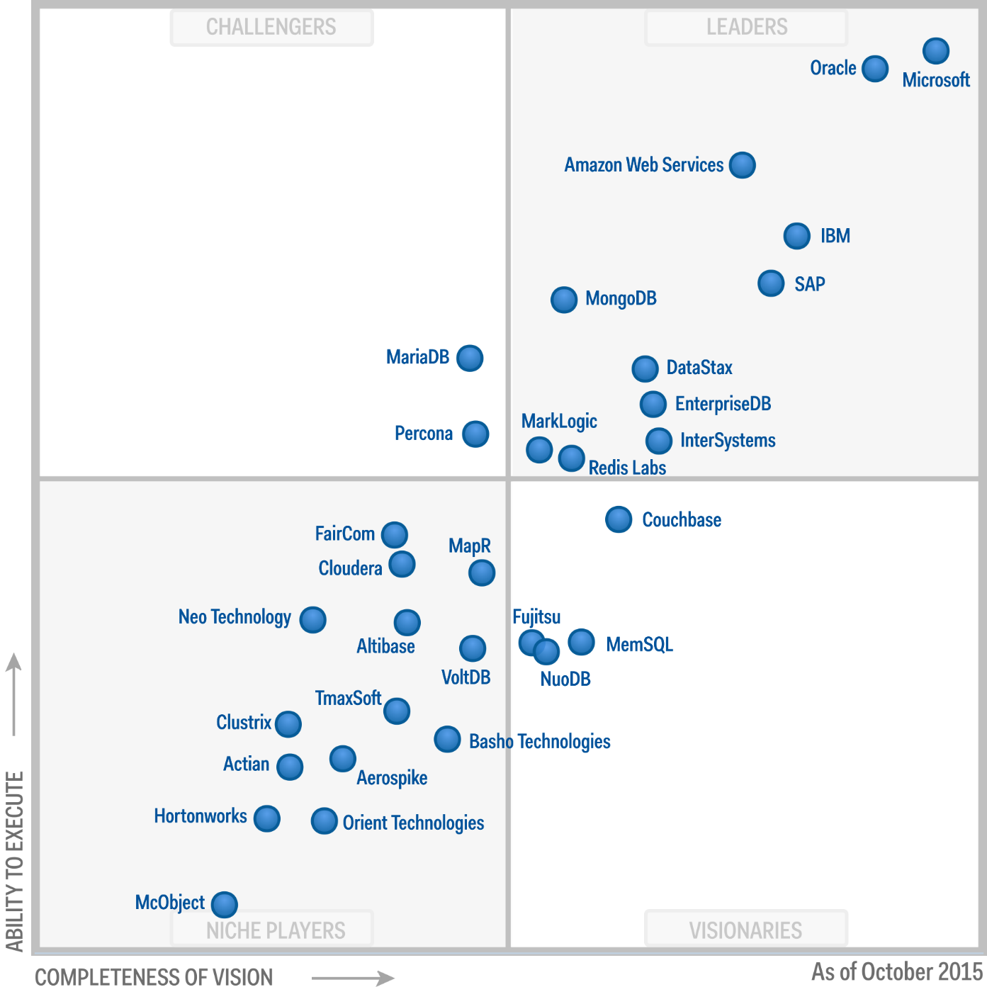
Sua posição no mercado mundial e nacional
Gartner é uma empresa de consultoria fundada em 1979 por Gideon Gartner.
A Gartner desenvolve tecnologias relacionadas a introspecção necessária para seus clientes tomarem suas decisões todos os dias. A Gartner trabalha com mais de 10.000 (dez mil) empresas, incluindo CIOs e outros executivos da área de TI, nas corporações e órgãos do governo. A companhia consiste em Pesquisa, Execução de Programas, Consultoria e Eventos. Fundada em 1979, por Gideon Gartner, a empresa mantém sua sede em Stamford, Connecticut, Estados Unidos, e tem mais de 5700 (cinco mil e setecentos) associados, incluindo analistas, pesquisadores e consultores em mais de 85 (oitenta e cinco) países pelo mundo.

Slide 34
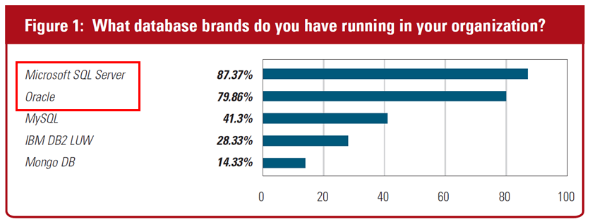
Pesquisa da Unisphere Research, patrocinada pela Dell Software, realizada em 03/2015:
- Foram pesquisados mais de 300 profissionais (48,03% DBAs, 19,65% IT Director ou Manager etc.) de empresas de diversos tamanhos (2/3 com + de 1000 empregados) e segmentos pelo mundo todo.

Slide 35
